Slide 1
Vorlesungsbegleitende Aufgaben und Lösungen zum Thema Zahlen

Slide 2
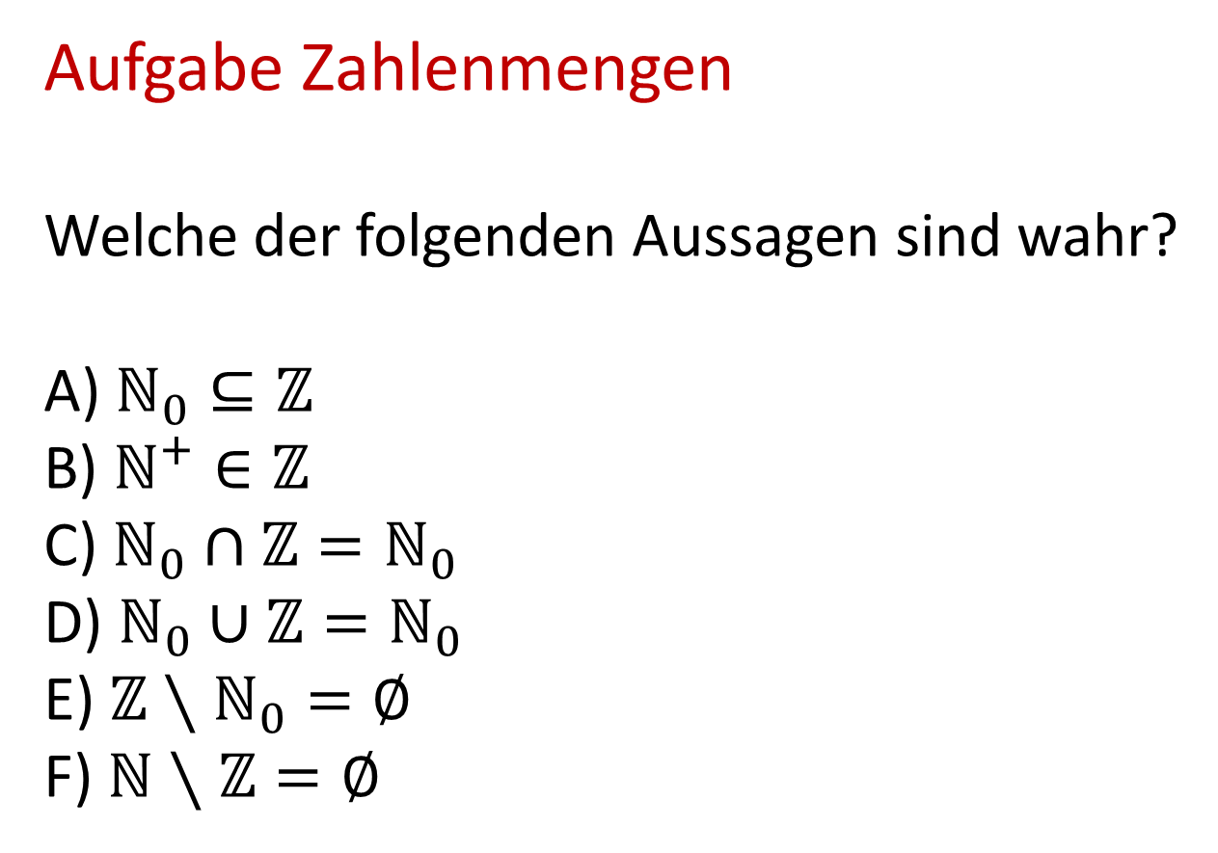
Aufgabe Zahlenmengen
Welche der folgenden Aussagen sind wahr?
A) $ℕ_{0}⊆ℤ$
B) $ℕ^{+}∈ℤ$
C) $ℕ_{0}∩ℤ=ℕ_{0}$
D) $ℕ_{0}∪ℤ=ℕ_{0}$
E) $ℤ∖ℕ_{0}=∅$
F) $ℕ∖ℤ=∅$

Slide 3
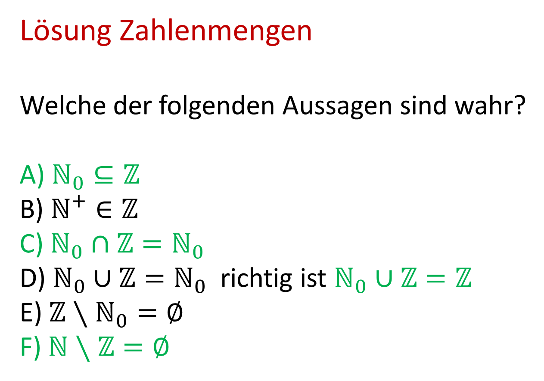
Lösung Zahlenmengen
Welche der folgenden Aussagen sind wahr?
A) $ℕ_{0}⊆ℤ$
B) $ℕ^{+}∈ℤ$
C) $ℕ_{0}∩ℤ=ℕ_{0}$
D) $ℕ_{0}∪ℤ=ℕ_{0}$ richtig ist $ℕ_{0}∪ℤ=ℤ$
E) $ℤ∖ℕ_{0}=∅$
F) $ℕ∖ℤ=∅$

Slide 4
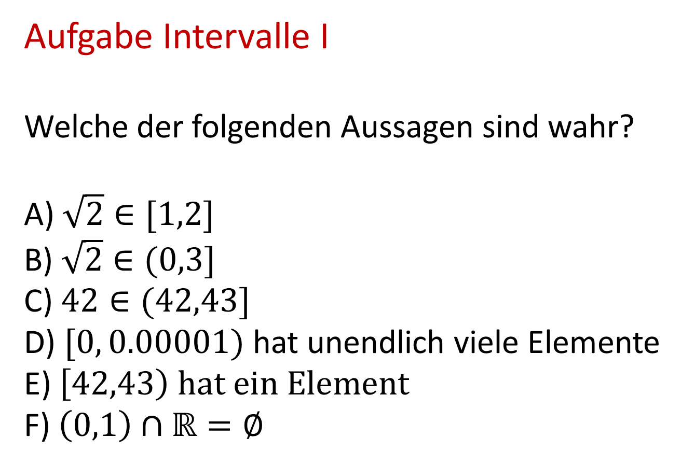
Aufgabe Intervalle I
Welche der folgenden Aussagen sind wahr?
A) $\sqrt{2}∈[1,2]$
B) $\sqrt{2}∈(0,3]$
C) $42∈(42,43]$
D) $[0, 0.00001)$ hat unendlich viele Elemente
E) $\left[42,43\right) hat ein Element$
F) $\left(0,1\right)∩ℝ=∅$

Slide 5
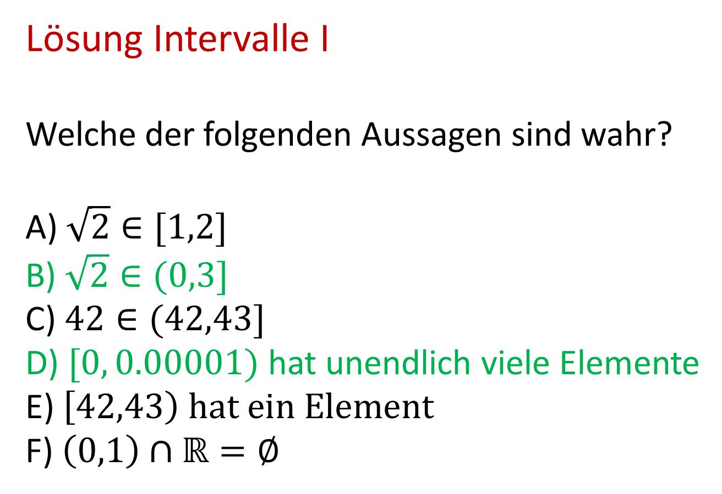
Lösung Intervalle I
Welche der folgenden Aussagen sind wahr?
A) $\sqrt{2}∈[1,2]$
B) $\sqrt{2}∈(0,3]$
C) $42∈(42,43]$
D) $[0, 0.00001)$ hat unendlich viele Elemente
E) $\left[42,43\right) hat ein Element$
F) $\left(0,1\right)∩ℝ=∅$

Slide 6
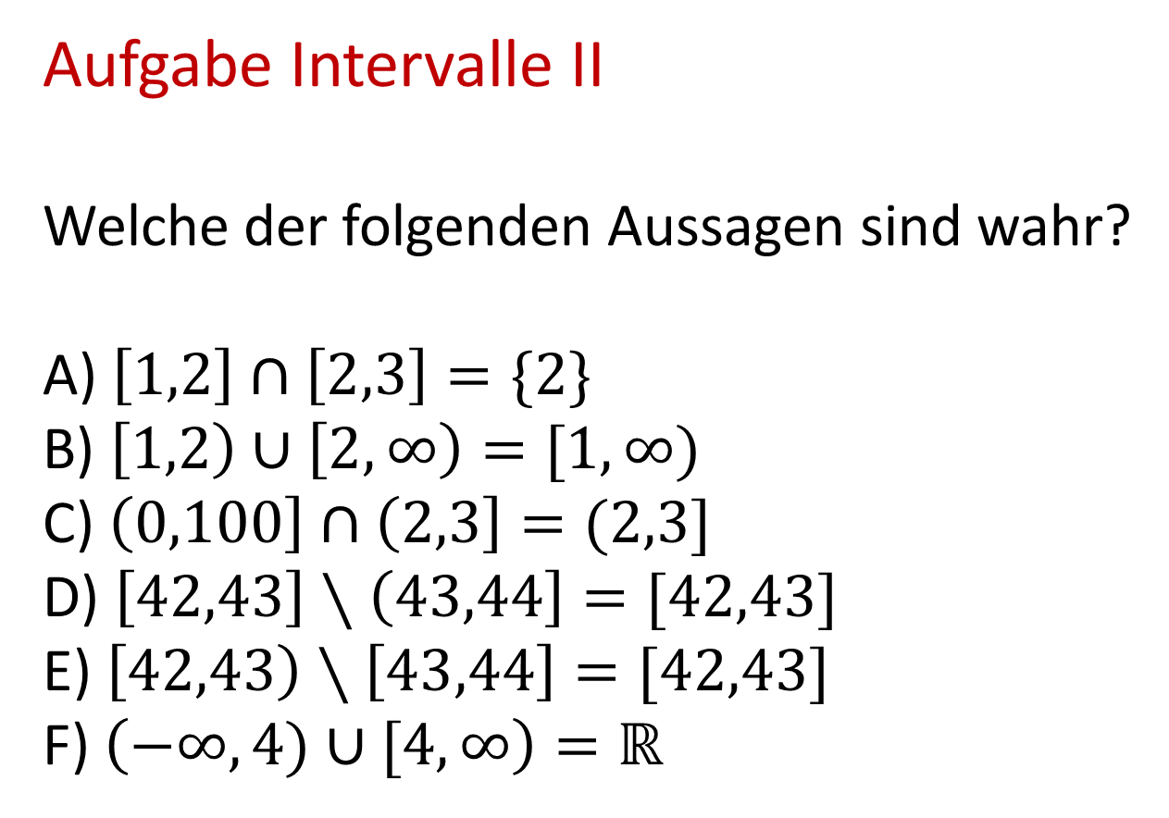
Aufgabe Intervalle II
Welche der folgenden Aussagen sind wahr?
A) $\left[1,2\right]∩\left[2,3\right]=\{2\}$
B) $\left[1,2\right)∪\left[2,∞\right)=[1,∞)$
C) $\left(0,100\right]∩\left(2,3\right]=(2,3]$
D) $\left[42,43\right]∖\left(43,44\right]=[42,43]$
E) $\left[42,43\right)∖\left[43,44\right]=[42,43]$
F) $\left(−∞, 4)∪[4,∞\right)=ℝ$

Slide 7
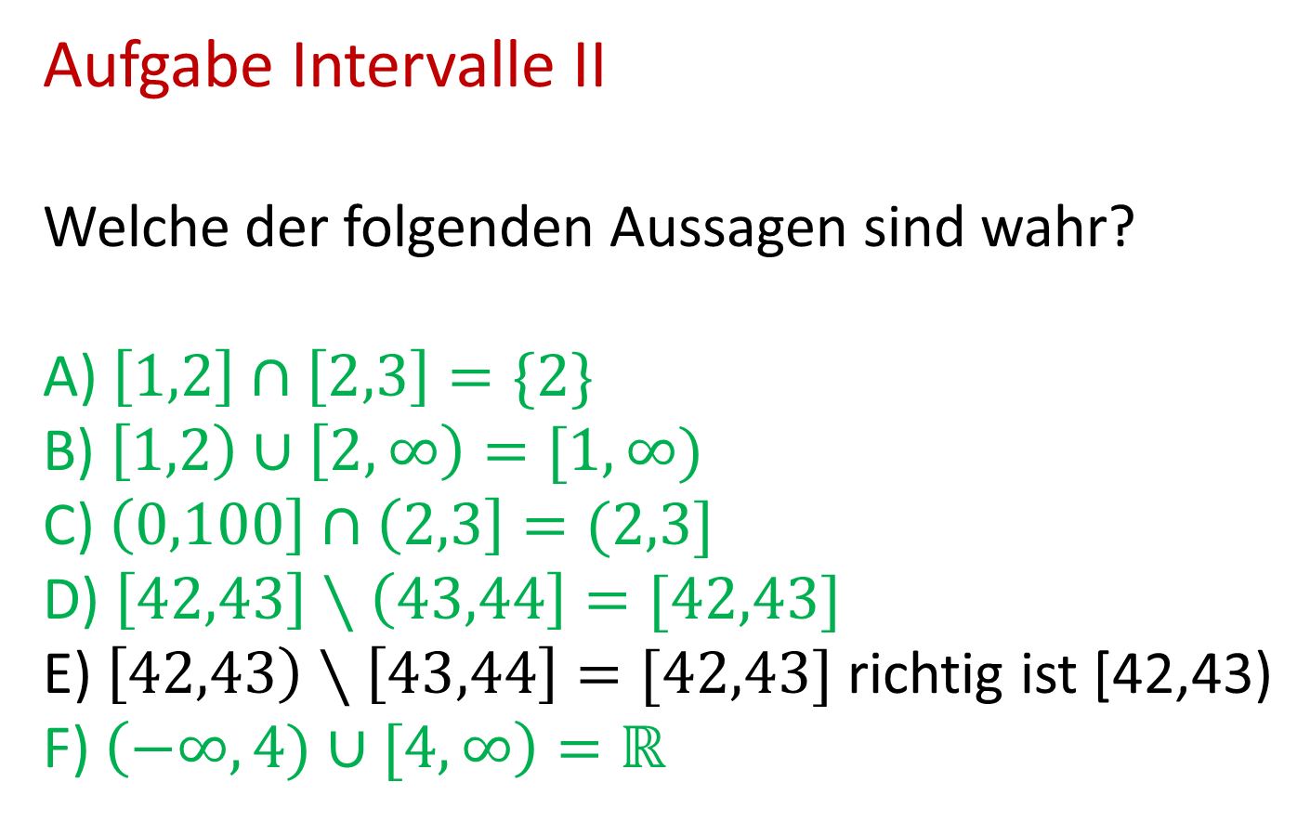
Aufgabe Intervalle II
Welche der folgenden Aussagen sind wahr?
A) $\left[1,2\right]∩\left[2,3\right]=\{2\}$
B) $\left[1,2\right)∪\left[2,∞\right)=[1,∞)$
C) $\left(0,100\right]∩\left(2,3\right]=(2,3]$
D) $\left[42,43\right]∖\left(43,44\right]=[42,43]$
E) $\left[42,43\right)∖\left[43,44\right]=[42,43]$ richtig ist [42,43)
F) $\left(−∞, 4)∪[4,∞\right)=ℝ$

Slide 8
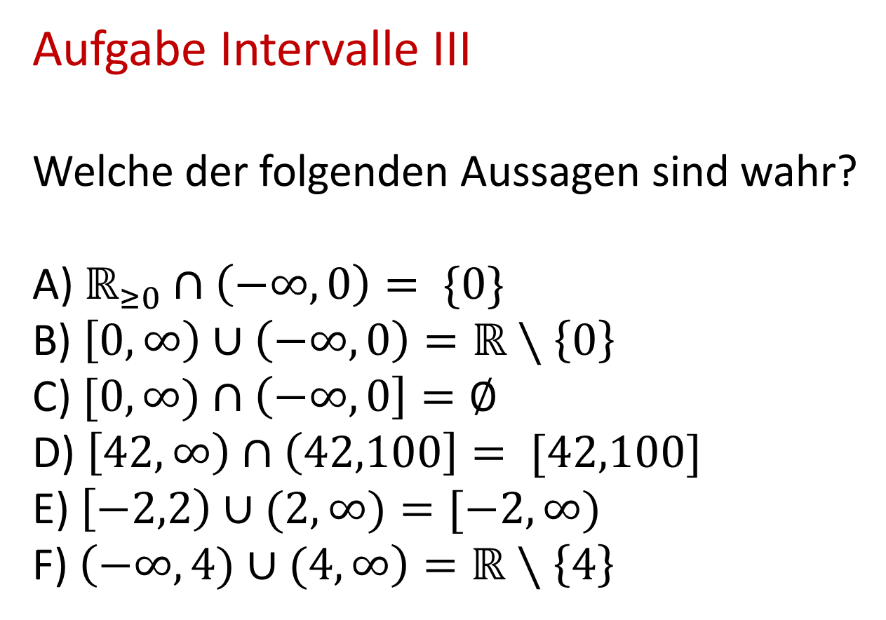
Aufgabe Intervalle III
Welche der folgenden Aussagen sind wahr?
A) $ℝ_{≥0}∩\left(−∞, 0\right)= \{0\}$
B) $\left[0,∞\right)∪\left(−∞,0\right)=ℝ∖\left\{0\right\}$
C) $[0,∞)∩\left(−∞, 0\right]=∅$
D) $\left[42,∞\right)∩\left(42,100\right]= [42,100]$
E) $\left[−2,2\right)∪(2,∞)=[−2,∞)$
F) $\left(−∞, 4)∪(4,∞\right)=ℝ∖\left\{4\right\}$

Slide 9
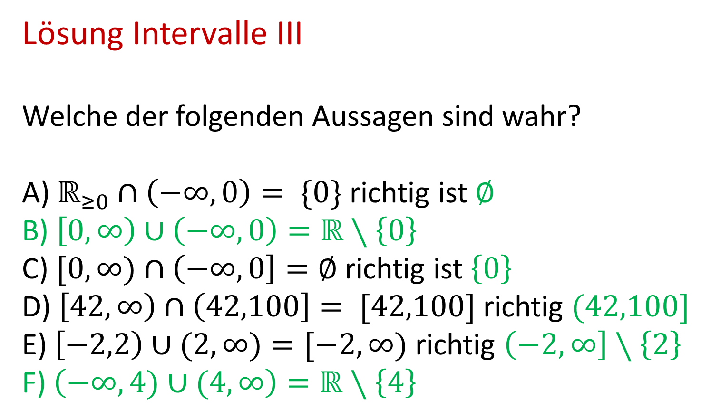
Lösung Intervalle III
Welche der folgenden Aussagen sind wahr?
A) $ℝ_{≥0}∩\left(−∞, 0\right)= \{0\}$ richtig ist $∅$
B) $\left[0,∞\right)∪\left(−∞,0\right)=ℝ∖\left\{0\right\}$
C) $[0,∞)∩\left(−∞, 0\right]=∅$ richtig ist $\left\{0\right\}$
D) $\left[42,∞\right)∩\left(42,100\right]= [42,100]$ richtig $(42,100]$
E) $\left[−2,2\right)∪(2,∞)=[−2,∞)$ richtig $\left(−2,∞\right]∖\left\{2\right\}$
F) $\left(−∞, 4)∪(4,∞\right)=ℝ∖\left\{4\right\}$

